Slide 1
LA storia della scrittura
Estate 2026
MartinA BUETTI – 2F

Slide 2
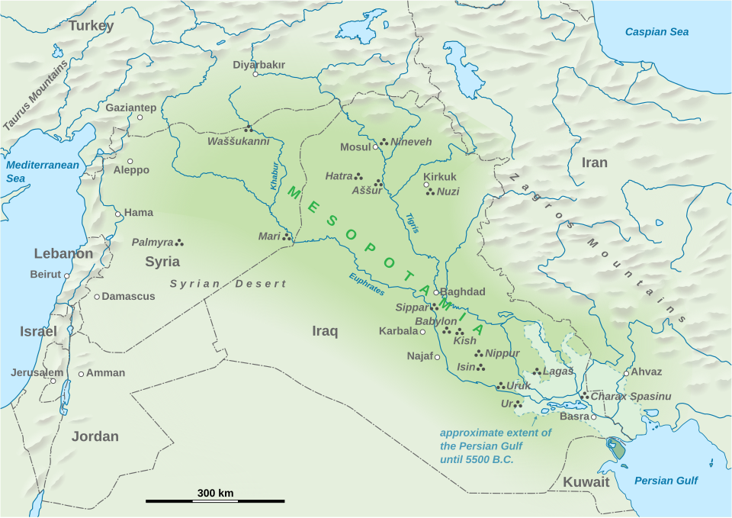
LA NASCITA
Nell’ 3’500 a.C.
In Mesopotamia
I Sumeri
Segni simili a disegni
Venivano impressi nell’argilla fresca usando uno stilo di canna
Cosa permette: permette di gestire il cibo nei magazzini cittadini

Slide 3
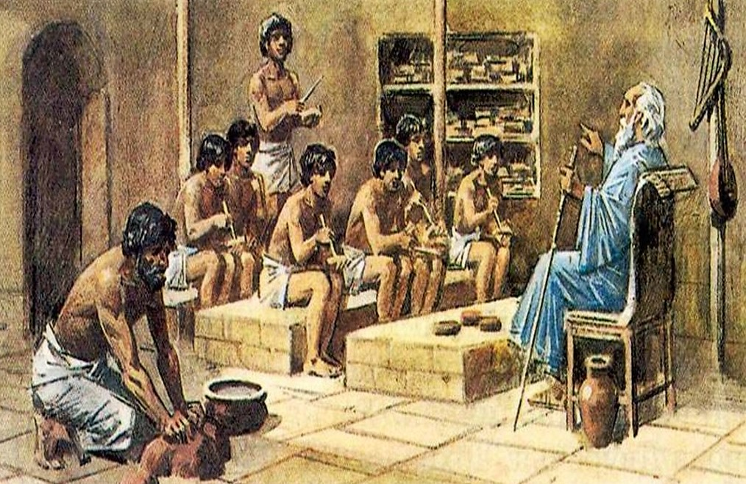
L’EVOLUZIONE
Nell’ 3’000 a.C.
In Mesopotamia
Si passa dall’ ideogramma
al fonogramma
Cosa permette: permette allo scriba di controllare la scrittura

Slide 4
TEORIA
Cos’è il pittogramma? E l’ ideogramma?
= cereali = mangiare
= piede = camminare

Slide 5
L’evoluzione
Nel 2’500 a.C.
In Mesopotamia
Appare il fonogramma (suono)
Cosa permette: permette alla scrittura di diventare più rapida

Slide 6
IL FONOGRAMMA
Cos’ è il fonogramma?
Il fonogramma è la figura che non significa l’oggetto rappresentato, ma il suono del suo nome.

Slide 7
L’evoluzione
Nel 1’500 a.C.
Nell’ Antica Grecia
Nasce l’alfabeto
Cosa permette: permette alla scrittura di diffondersi nella popolazione

Slide 8
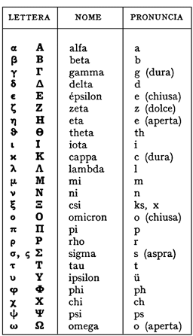
L’ALFABETO
Nell’ alfabeto le lettere rappresentano i suoni della lingua e combinandole possiamo formare sillabe, parole e frasi.
Perché si chiama alfabeto?
Si chiama alfabeto perché la parola deriva dalle prime due lettere dell’alfabeto greco

Slide 9
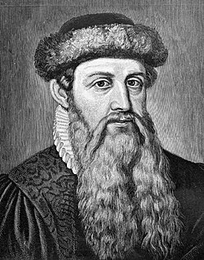
L’evoluzione
Nell’ 1’450 d.C.
In Europa
Il signor Johannes Gutenberg inventa la tipografia
La tipografia è il processo di composizione e stampa dei testi
Cosa permette: permette ai testi di diffondersi senza limiti

Slide 10
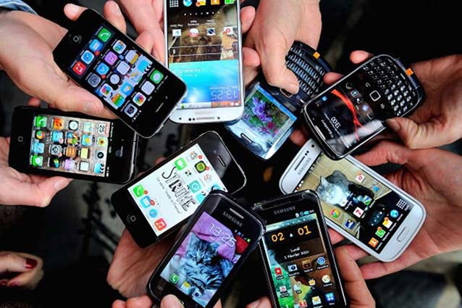

OGGI
Al giorno d’oggi
Nel mondo
I dispositivi elettronici comunicano in tempo reale
Cosa permette: permette al mondo di scrivere e parlare in modo connesso

Slide 11
tabella
Quando | Dove | Cosa | Cambiamento
200’000 a.C. | Africa | Nasce l’ uso della scrittura | Si può educare
3’500 a.C. | Mesopotamia | Nasce la scrittura | Si gestisce il cibo nei magazzini cittadini
3’000 a.C. | Mesopotamia | Si passa dal pittogramma all’ ideogramma | Lo scriba controlla la scrittura
2’500 a.C. | Mespotamia | Appare il fonogramma (suono) | La scrittura diventa più veloce
1’500 a.C. | Antica Grecia | Nasce l’alfabeto | La scrittura si diffonde nella popolazione
1’450 d.C. | Europa | Appare la tipografia | I testi si diffondono senza limiti
Oggi | Nel mondo | I dispositivi elettronici comunicano in tempo reale | Il mondo scrive e parla in modo connesso

Slide 12
Conclusione
In conclusione possiamo dire che la scrittura a raggiunto un livello che sarebbe stato inimmaginabile molti anna fa.

Slide 13
Grazie per l’ attenzione

